Slide 1
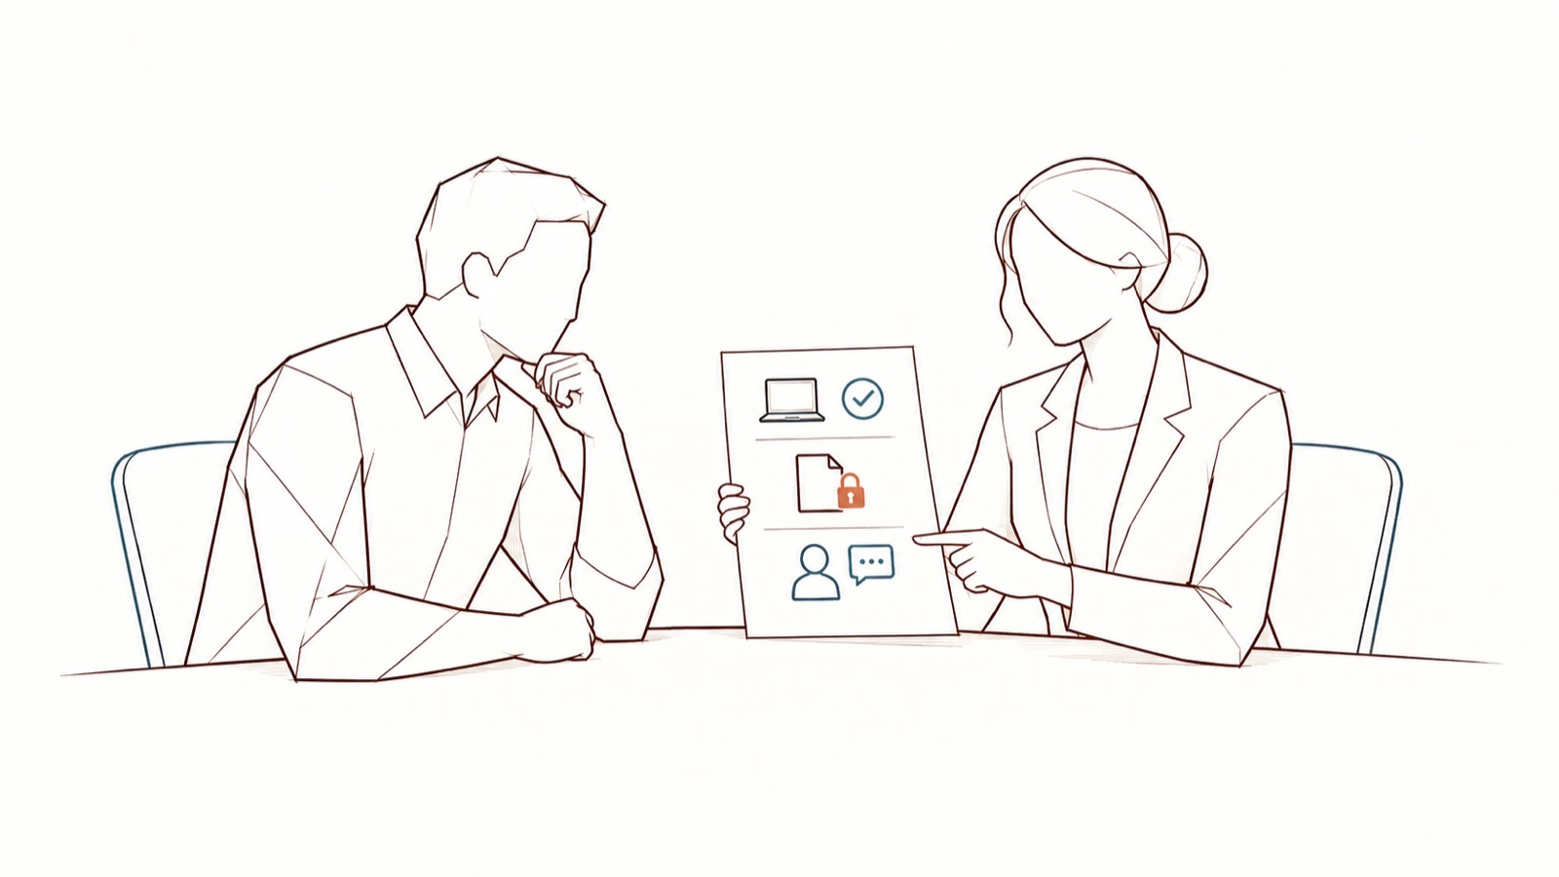
Charte d’utilisation des outils d’IA de [Organisme]
Version [numéro] du [date] · Responsable : [fonction, par exemple le DPO]
[Organisme] · Version [numéro] du [date] · Responsable : [fonction, par exemple le DPO] · Prochaine révision : [date]
Adapté de l’exemple de charte d’IA publié par Contee (DoNotLeak) · CC BY-SA 4.0
Notes:
Une charte d’exemple à adapter : remplacez chaque champ entre [crochets] — la recherche et le remplacement de PowerPoint le font sur toutes les pages à la fois, pied de page compris.
Image : pédagogie proposée ; la signature seule ne garantit ni adoption ni conformité.

Slide 2
Un exemple à adapter
PUBLIÉ PAR DONOTLEAK (CONTEE)
CE N’EST PAS UN CONSEIL JURIDIQUE
REMPLACEZ CHAQUE CHAMP ENTRE [CROCHETS]
pour aider chaque organisme à rédiger sa propre charte, sous licence CC BY-SA 4.0 (voir la fin : gardez cette mention).
adaptez-le avec votre délégué à la protection des données (DPO), votre conseil juridique et, lorsque c’est requis, vos représentants du personnel.
puis supprimez cette page.
[Organisme] · Version [numéro] du [date] · Responsable : [fonction, par exemple le DPO] · Prochaine révision : [date]
Adapté de l’exemple de charte d’IA publié par Contee (DoNotLeak) · CC BY-SA 4.0
Notes:
Cette page tient lieu de l’encadré d’en-tête de la version texte : supprimez-la une fois la charte adaptée. La mention de licence de la dernière page, elle, reste.

Slide 3
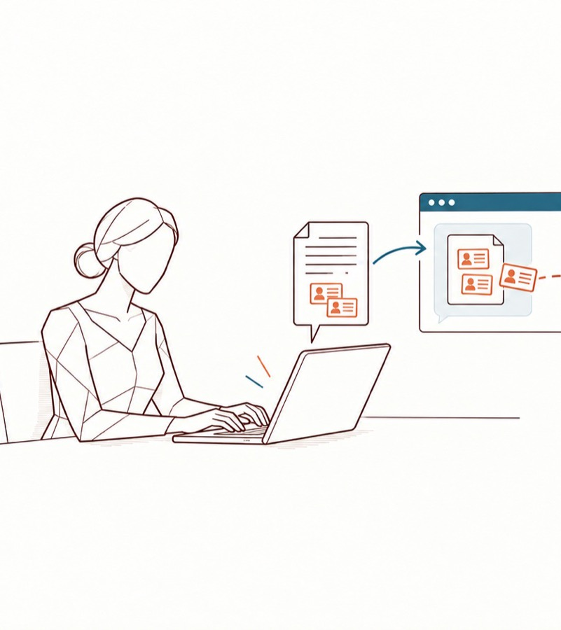
1. Pourquoi cette charte
Les outils d’IA nous aident à rédiger, résumer, traduire et coder.
Ce qui sort
Ce que nous y collons sort de [Organisme] :
Chez le fournisseur
selon l’outil, son contrat et ses réglages, le fournisseur peut le conserver, le lire ou le réutiliser.
Ce que dit la charte
Cette charte dit quels usages sont permis, ce qu’il faut protéger d’abord, et qui appeler.
Ce qu’elle fixe
Elle fixe les instructions que [Organisme], responsable du traitement, donne à toute personne qui manipule ses données.
[Organisme] · Version [numéro] du [date] · Responsable : [fonction, par exemple le DPO] · Prochaine révision : [date]
Adapté de l’exemple de charte d’IA publié par Contee (DoNotLeak) · CC BY-SA 4.0
Notes:
RGPD, article 29 : toute personne agissant sous l’autorité du responsable du traitement ne traite les données que sur ses instructions.
Image : scénario illustratif, pas une fuite observée chez un client.

Slide 4
2. Champ d’application
Qui
tout salarié, stagiaire, intérimaire et prestataire agissant pour [Organisme] ; [à compléter : mandataires, bénévoles…].
Quels outils
tout outil d’IA utilisé pour le travail — assistants conversationnels, outils de rédaction et de traduction, assistants de code, transcription de réunions, fonctions d’IA intégrées aux logiciels déjà en place —, fourni ou non par [Organisme], sur un appareil ou un compte professionnel comme personnel.
Quelles informations
tout ce que [Organisme] détient ou reçoit — sur son personnel, ses clients, [patients, élèves…], fournisseurs et partenaires —, ainsi que ses contrats, chiffres, projets, code source et savoir-faire.
[Organisme] · Version [numéro] du [date] · Responsable : [fonction, par exemple le DPO] · Prochaine révision : [date]
Adapté de l’exemple de charte d’IA publié par Contee (DoNotLeak) · CC BY-SA 4.0

Slide 5
3. Usages permis et interdits
Outils validés
[Fonction] tient à jour, à [emplacement], la liste des outils validés et du compte à utiliser pour chacun. Un outil absent de la liste ne reçoit aucune information de travail tant que [fonction] ne l’a pas examiné. Demandez : la liste s’enrichit des demandes.
✓ Permis
avec un outil validé, une fois le texte protégé (section 4) :
✓ rédiger, reformuler, résumer, traduire ;
✓ [ajoutez vos propres cas : relire du code, préparer une réunion…].
✗ Interdit
✗ saisir une information que vous n’êtes pas autorisé à communiquer hors de [Organisme] ;
✗ utiliser un compte personnel, ou un outil absent de la liste, avec des informations de travail ;
✗ laisser à une IA une décision qui concerne une personne (recrutement, évaluation, crédit, soins…) sans relecture humaine [ni accord de …] ;
✗ [ajoutez les restrictions de votre secteur : secret professionnel, informations classifiées…].
Toujours
vérifier ce que l’IA renvoie — erreurs, faits inventés, biais — avant de s’en servir. Vous restez l’auteur de ce que vous envoyez et de ce que vous faites de la réponse.
[Organisme] · Version [numéro] du [date] · Responsable : [fonction, par exemple le DPO] · Prochaine révision : [date]
Adapté de l’exemple de charte d’IA publié par Contee (DoNotLeak) · CC BY-SA 4.0
Notes:
Deux colonnes : ce qui est permis, ce qui est interdit. La liste des outils validés vit ailleurs (intranet, wiki) : elle change plus souvent que la charte.

Slide 6
4. Protéger avant tout usage de l’IA
Avant qu’un texte ou un document n’atteigne un outil d’IA :
1. REMPLACER CE QUI IDENTIFIE UNE PERSONNE
3. RETIRER CE QUE [ORGANISME] S’EST ENGAGÉ
5. NE PARTAGER QUE CE QUE LA TÂCHE EXIGE
noms, adresses e-mail et postales, numéros de téléphone, dates de naissance, numéros d’identification, coordonnées bancaires (IBAN, numéros de carte), informations de santé.
à garder confidentiel : documents reçus sous accord de confidentialité, appels d’offres, prix, contrats, code source, stratégie.
une IA a rarement besoin d’un vrai nom pour répondre.
4. VÉRIFIER LES PARTIES CACHÉES D’UN FICHIER
commentaires, modifications suivies, métadonnées, feuilles masquées.
2. RETIRER LES SECRETS
mots de passe, clés d’accès et jetons, adresses et noms de serveurs internes.
[Organisme] · Version [numéro] du [date] · Responsable : [fonction, par exemple le DPO] · Prochaine révision : [date]
Adapté de l’exemple de charte d’IA publié par Contee (DoNotLeak) · CC BY-SA 4.0

Slide 7
4. Protéger avant tout usage de l’IA
Ce qui n’entre jamais dans un outil d’IA
LES CATÉGORIES PARTICULIÈRES DE DONNÉES
ET LES DONNÉES RELATIVES AUX INFRACTIONS
— santé, origine raciale ou ethnique, opinions politiques, convictions religieuses ou philosophiques, appartenance syndicale, données génétiques et biométriques, vie sexuelle ou orientation sexuelle —
n’entrent jamais dans un outil d’IA [sauf si [fonction] a validé cet outil par écrit pour ces données].
[Organisme] · Version [numéro] du [date] · Responsable : [fonction, par exemple le DPO] · Prochaine révision : [date]
Adapté de l’exemple de charte d’IA publié par Contee (DoNotLeak) · CC BY-SA 4.0
Notes:
RGPD, articles 9 et 10 : les catégories particulières de données et les données relatives aux condamnations et aux infractions.

Slide 8
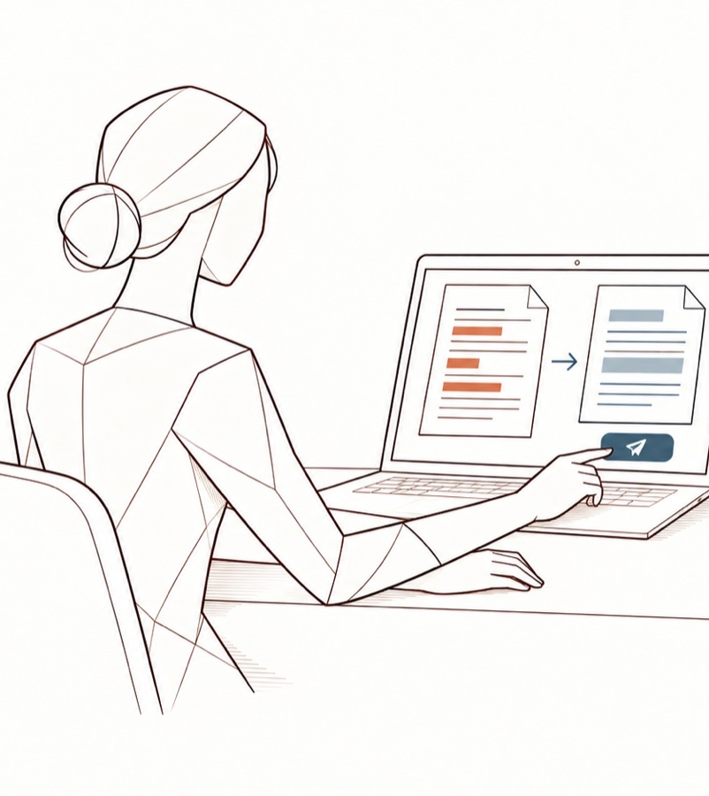
5. L’outil de protection
L’outil
[Organisme] met à disposition [outil — par exemple DoNotLeak] pour que chacun applique la section 4 en quelques secondes :
Ce qu’il fait
il montre ce qu’il trouve dans un texte ou un document, le remplace, et vous laisse garder ce dont l’IA a besoin.
Sa limite
La détection peut manquer une donnée : relisez le résultat avant d’envoyer.
La décision
L’outil aide ; la décision reste la vôtre.
[Organisme] · Version [numéro] du [date] · Responsable : [fonction, par exemple le DPO] · Prochaine révision : [date]
Adapté de l’exemple de charte d’IA publié par Contee (DoNotLeak) · CC BY-SA 4.0
Notes:
Image : illustration du parcours, pas une capture de l’interface.

Slide 9
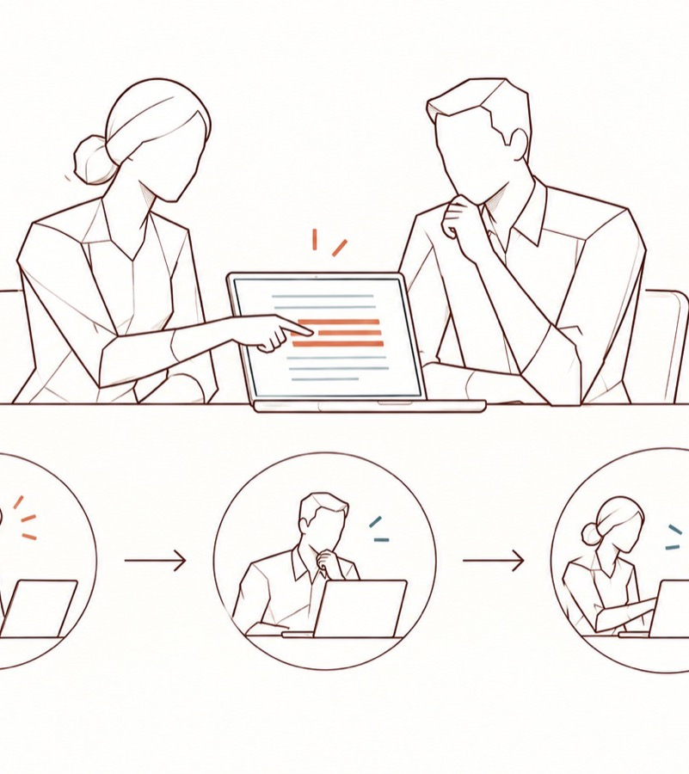
6. Formation et aide
La formation
Chacun suit [la formation : format, durée] avant d’utiliser un outil d’IA pour le travail, puis [un rappel tous les …].
Dans chaque équipe
[les Champions du colmatage — ou le nom que vous donnez au rôle] relaient le réflexe et répondent aux questions.
Qui ils sont
[emplacement].
Questions
[contact : adresse ou canal].
[Organisme] · Version [numéro] du [date] · Responsable : [fonction, par exemple le DPO] · Prochaine révision : [date]
Adapté de l’exemple de charte d’IA publié par Contee (DoNotLeak) · CC BY-SA 4.0
Notes:
Règlement sur l’IA, article 4 : l’organisme prend des mesures pour la maîtrise de l’IA de son personnel ; aucun certificat n’est exigé.
Image : objectif d’adoption à mesurer, pas un gain pédagogique déjà prouvé.

Slide 10
7. Signaler un incident
Si une information est sortie
alors qu’elle n’aurait pas dû — une donnée personnelle, un secret, un document confidentiel — ou en cas de doute :
1. Le dire tout de suite
à [contact, par exemple le DPO : adresse, téléphone], dans les [heures]. Un signalement rapide est attendu et apprécié ; personne n’est blâmé pour avoir signalé.
2. Contenir
supprimer la conversation quand l’outil le permet, et prévenir aussitôt [la sécurité informatique] des mots de passe ou des clés qui ont fuité, pour qu’ils soient révoqués et remplacés.
3. [Organisme] évalue
ce qui s’est passé. Une violation de données personnelles est notifiée à l’autorité de contrôle [en France, la CNIL] dans les 72 heures si possible, sauf si elle est peu susceptible d’engendrer un risque pour les personnes ; toute violation est documentée (RGPD, article 33).
[Organisme] · Version [numéro] du [date] · Responsable : [fonction, par exemple le DPO] · Prochaine révision : [date]
Adapté de l’exemple de charte d’IA publié par Contee (DoNotLeak) · CC BY-SA 4.0
Notes:
Un texte envoyé à une IA ne se rappelle pas : ce qui compte, c’est la vitesse.

Slide 11
8. Mesurer sans surveiller
[Organisme] suit l’application de cette charte par des volumes — outils validés, personnes formées, incidents signalés [, détections par type] —, jamais par le contenu de ce que chacun écrit.
[Décrivez toute journalisation existante : sa finalité, sa durée de conservation et qui peut la consulter.]
[Organisme] · Version [numéro] du [date] · Responsable : [fonction, par exemple le DPO] · Prochaine révision : [date]
Adapté de l’exemple de charte d’IA publié par Contee (DoNotLeak) · CC BY-SA 4.0

Slide 12
9. Sanctions
[À rédiger par [Organisme], selon son règlement intérieur et le droit du travail applicable.]
[Organisme] · Version [numéro] du [date] · Responsable : [fonction, par exemple le DPO] · Prochaine révision : [date]
Adapté de l’exemple de charte d’IA publié par Contee (DoNotLeak) · CC BY-SA 4.0

Slide 13
10. Révision
[Fonction] révise cette charte [chaque année] et après tout incident significatif,
avec [le DPO, la sécurité informatique, le service juridique, les représentants du personnel]. Propositions : [contact].
[Organisme] · Version [numéro] du [date] · Responsable : [fonction, par exemple le DPO] · Prochaine révision : [date]
Adapté de l’exemple de charte d’IA publié par Contee (DoNotLeak) · CC BY-SA 4.0

Slide 14
J’ai lu la charte d’utilisation des outils d’IA de [Organisme]
Nom et prénom
Équipe
Mode d'emploi
Je sais ce qui est permis, ce qu’il faut protéger d’abord et qui appeler en cas de doute ou d’incident. Cette signature atteste une lecture : elle ne décharge [Organisme] d’aucune de ses obligations.
En capitales
Service ou équipe
Date
Signature
JJ/MM/AAAA
À la main ou électronique
[Organisme] · Version [numéro] du [date] · Responsable : [fonction, par exemple le DPO] · Prochaine révision : [date]
Adapté de l’exemple de charte d’IA publié par Contee (DoNotLeak) · CC BY-SA 4.0
Notes:
Un engagement éclairé, pas une décharge : une charte signée ne décharge l’organisme de rien. Ce qui compte, c’est qu’on la connaisse au moment d’agir.

Slide 15
Références
Réf.
CNIL, les questions-réponses sur l’utilisation d’un système d’IA générative (juillet 2024) :
  https://www.cnil.fr/fr/les-questions-reponses-de-la-cnil-sur-lutilisation-dun-systeme-dia-generative
RGPD, règlement (UE) 2016/679 — articles 24, 29, 32 et 33 :
  https://eur-lex.europa.eu/eli/reg/2016/679/oj
Règlement sur l’IA, règlement (UE) 2024/1689 — article 4, maîtrise de l’IA :
  https://eur-lex.europa.eu/eli/reg/2024/1689/oj,
  modifié par le règlement (UE) 2026/1744 : https://eur-lex.europa.eu/eli/reg/2026/1744/oj
[Organisme] · Version [numéro] du [date] · Responsable : [fonction, par exemple le DPO] · Prochaine révision : [date]
Adapté de l’exemple de charte d’IA publié par Contee (DoNotLeak) · CC BY-SA 4.0

Slide 16
Licence — gardez cette mention
Source
Adapté de l’exemple de charte d’IA publié par Contee (DoNotLeak, https://donotleak.contee.eu/governance) sous licence Creative Commons Attribution – Partage dans les mêmes conditions 4.0 (CC BY-SA 4.0, https://creativecommons.org/licenses/by-sa/4.0/deed.fr).
Ce que vous pouvez faire
Vous pouvez le copier, l’adapter et le diffuser, pour tout usage, en citant Contee.
Si vous l’adaptez
Partage dans les mêmes conditions : si vous publiez une version adaptée, publiez-la sous la même licence, pour que chacun puisse à son tour profiter des améliorations.
[Organisme] · Version [numéro] du [date] · Responsable : [fonction, par exemple le DPO] · Prochaine révision : [date]
Adapté de l’exemple de charte d’IA publié par Contee (DoNotLeak) · CC BY-SA 4.0
Notes:
Cette mention reste sur la dernière page de toute version adaptée : c’est la condition de la licence CC BY-SA 4.0.

